Slide 1
TD Semaine 3
Ordonnancement des tâches, Pert et Gantt de votre projet

Slide 2
Travail en groupe
Choisir un animateur pour :
    Faire respecter le planning, les délais et ses décisions
    Chaque groupe constitue ses trois équipes
    Divisez le travail en 3 équipes, puis comparez vos travaux à la fin du TD pour faire une synthèse.
    Élaborer, en utilisant ce fichier PowerPoint, un compte-rendu
    Nommer ce fichier sous la forme
    cs03_G1xx_S3 (xx est votre numéro de groupe)
    cs03_G2xx_S3
    Rendre, avant le 28/09/2022, ce fichier sur Moodle (ocw.utseus.org)
    (seul l’animateur poste ce fichier)

Slide 3
Objectifs du TD
Groupe N° | ID | Prénom | Nom | Tâche
Titre sujet : Livraison intelligente par drone | 20124719 | Li | 成员A | Gantt
 | 20124561 | Lu | 成员B | Ordonnancement
 | 20124695 | Qiu | Yibo | Gantt
 | 20124693 | She | Chengying | Pert
 | 20124673 | Wang | 成员C | Gantt
 | 20124571 | Hu | Chunqi | Ordonnancement
 | 20124585 | Chen | Xinyu | Pert
 | 20124612 | Xu | Shixin | Pert
  Etablir l’échéancier de votre projet
  Savoir comment fonctionne les algorithmes liés à l’élaboration de l’échéancier
Prérequis : Les cours précédents vus avec Dr J.XU

Slide 4
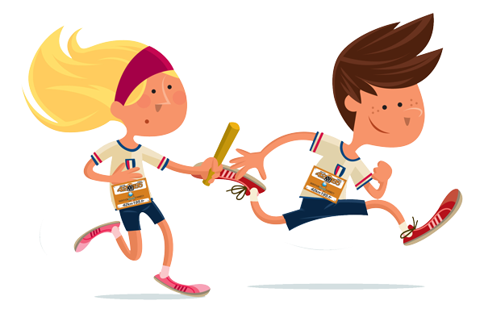
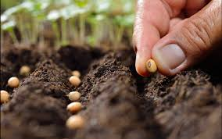
Travail en binôme
Liste des tâches
Ici commence le travail

Slide 5
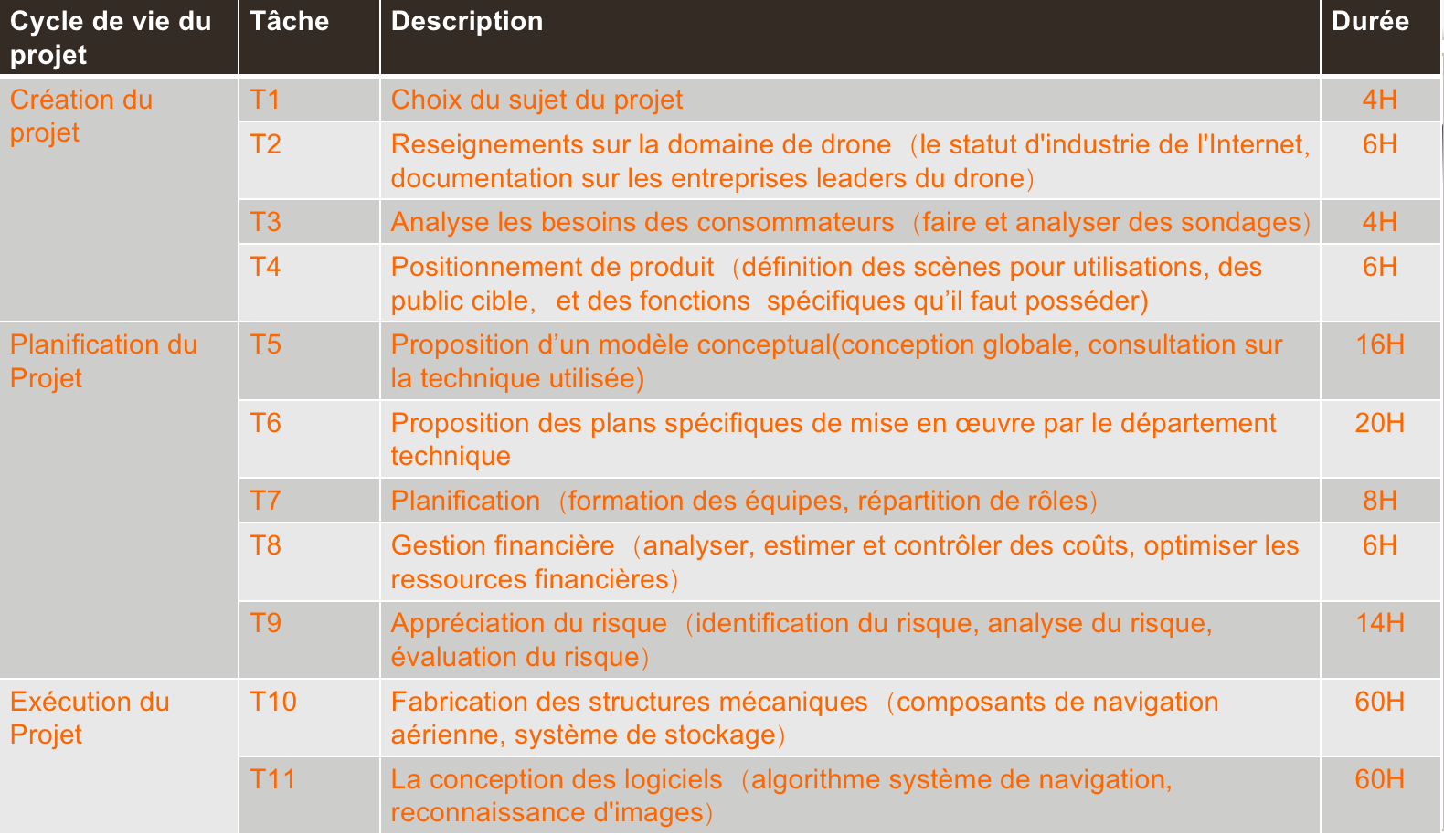
Liste des tâches de votre projet
120H
Listez les tâches décomposées de votre projet

Slide 6
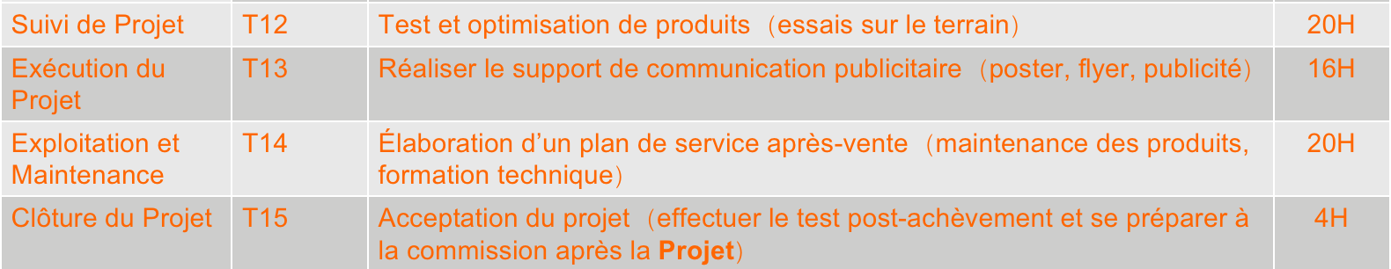
Liste des tâches de votre projet
Listez les tâches décomposées de votre projet
(remarque : vous pouvez ajouter autant
de lignes que vous souhaitez
selon le nombre de vos tâches !!!
Vous pouvez aussi ajouter d’autres slides)

Slide 7

Ordonnancement
Itération 1
Ancêtre | Tâche | 1
 | T1 | T1
T1 | T2
T2 | T3
T3 | T4
T4 | T5
T5 | T6
T6 | T7
T7 | T8
T8 | T9
T6 | T10
T6 | T11
T10,T11 | T12
T12 | T13
T12 | T14
T13,T14 | T15
(remarque : vous pouvez ajouter autant
de lignes et de colonnes que vous souhaitez
selon le nombre de vos tâches !!!
Vous pouvez aussi ajouter d’autres slides)

Slide 8
Ordonnancement
Itération 2
Ancêtre | Tâche | 1 | 2
 |  | T1
 | T2 |  | T2
T2 | T3
T3 | T4
T4 | T5
T5 | T6
T6 | T7
T7 | T8
T8 | T9
T6 | T10
T6 | T11
T10,T11 | T12
T12 | T13
T12 | T14
T13,T14 | T15

Slide 9
Ordonnancement
Itération 3
Ancêtre | Tâche | 1 | 2 | 3
 |  | T1
 |  |  | T2
 | T3 |  |  | T3
T3 | T4
T4 | T5
T5 | T6
T6 | T7
T7 | T8
T8 | T9
T6 | T10
T6 | T11
T10,T11 | T12
T12 | T13
T12 | T14
T13,T14 | T15

Slide 10
Ordonnancement
Itération 4
Ancêtre | Tâche | 1 | 2 | 3 | 4
 |  | T1
 |  |  | T2
 |  |  |  | T3
 | T4 |  |  |  | T4
T4 | T5
T5 | T6
T6 | T7
T7 | T8
T8 | T9
T6 | T10
T6 | T11
T10,T11 | T12
T12 | T13
T12 | T14
T13,T14 | T15

Slide 11
Ordonnancement
Itération 5
Ancêtre | Tâche | 1 | 2 | 3 | 4 | 5
 |  | T1
 |  |  | T2
 |  |  |  | T3
 |  |  |  |  | T4
 | T5 |  |  |  |  | T5
T5 | T6
T6 | T7
T7 | T8
T8 | T9
T6 | T10
T6 | T11
T10,T11 | T12
T12 | T13
T12 | T14
T13,T14 | T15

Slide 12
Ordonnancement
Itération 6
Ancêtre | Tâche | 1 | 2 | 3 | 4 | 5 | 6
 |  | T1
 |  |  | T2
 |  |  |  | T3
 |  |  |  |  | T4
 |  |  |  |  |  | T5
 | T6 |  |  |  |  |  | T6
T6 | T7
T7 | T8
T8 | T9
T6 | T10
T6 | T11
T10,T11 | T12
T12 | T13
T12 | T14
T13,T14 | T15

Slide 13
Ordonnancement
Itération 7
Ancêtre | Tâche | 1 | 2 | 3 | 4 | 5 | 6 | 7
 |  | T1
 |  |  | T2
 |  |  |  | T3
 |  |  |  |  | T4
 |  |  |  |  |  | T5
 |  |  |  |  |  |  | T6
 | T7 |  |  |  |  |  |  | T7
T7 | T8
T8 | T9
 | T10 |  |  |  |  |  |  | T10
 | T11 |  |  |  |  |  |  | T11
T10,T11 | T12
T12 | T13
T12 | T14
T13,T14 | T15

Slide 14
Ordonnancement
Itération 8
Ancêtre | Tâche | 1 | 2 | 3 | 4 | 5 | 6 | 7 | 8
 |  | T1
 |  |  | T2
 |  |  |  | T3
 |  |  |  |  | T4
 |  |  |  |  |  | T5
 |  |  |  |  |  |  | T6
 |  |  |  |  |  |  |  | T7
 | T8 |  |  |  |  |  |  |  | T8
T8 | T9
 |  |  |  |  |  |  |  | T10
 |  |  |  |  |  |  |  | T11
 | T12 |  |  |  |  |  |  |  | T12
T12 | T13
T12 | T14
T13,T14 | T15

Slide 15
Ordonnancement
Itération 9
Ancêtre | Tâche | 1 | 2 | 3 | 4 | 5 | 6 | 7 | 8 | 9
 |  | T1
 |  |  | T2
 |  |  |  | T3
 |  |  |  |  | T4
 |  |  |  |  |  | T5
 |  |  |  |  |  |  | T6
 |  |  |  |  |  |  |  | T7
 |  |  |  |  |  |  |  |  | T8
 | T9 |  |  |  |  |  |  |  |  | T9
 |  |  |  |  |  |  |  | T10
 |  |  |  |  |  |  |  | T11
 |  |  |  |  |  |  |  |  | T12
 | T13 |  |  |  |  |  |  |  |  | T13
 | T14 |  |  |  |  |  |  |  |  | T14
T13,T14 | T15

Slide 16
Ordonnancement
Itération 10
Ancêtre | Tâche | 1 | 2 | 3 | 4 | 5 | 6 | 7 | 8 | 9 | 10
 |  | T1
 |  |  | T2
 |  |  |  | T3
 |  |  |  |  | T4
 |  |  |  |  |  | T5
 |  |  |  |  |  |  | T6
 |  |  |  |  |  |  |  | T7
 |  |  |  |  |  |  |  |  | T8
 |  |  |  |  |  |  |  |  |  | T9
 |  |  |  |  |  |  |  | T10
 |  |  |  |  |  |  |  | T11
 |  |  |  |  |  |  |  |  | T12
 |  |  |  |  |  |  |  |  |  | T13
 |  |  |  |  |  |  |  |  |  | T14
 | T15 |  |  |  |  |  |  |  |  |  | T15

Slide 17
Ordonnancement
Ancêtre | Tâche | 1 | 2 | 3 | 4 | 5 | 6 | 7 | 8 | 9 | 10
 | T1 | T1
T1 | T2 |  | T2
T2 | T3 |  |  | T3
T3 | T4 |  |  |  | T4
T4 | T5 |  |  |  |  | T5
T5 | T6 |  |  |  |  |  | T6
T6 | T7 |  |  |  |  |  |  | T7
T7 | T8 |  |  |  |  |  |  |  | T8
T8 | T9 |  |  |  |  |  |  |  |  | T9
T6 | T10 |  |  |  |  |  |  | T10
T6 | T11 |  |  |  |  |  |  | T11
T10,T11 | T12 |  |  |  |  |  |  |  | T12
T12 | T13 |  |  |  |  |  |  |  |  | T13
T12 | T14 |  |  |  |  |  |  |  |  | T14
T13,T14 | T15 |  |  |  |  |  |  |  |  |  | T15

Slide 18
PERT
Etablir le diagramme de PERT à l’aide de la matrice des tâches suivantes :
Tôt
Tard
Fin
? | ?
T1 | ?
? | ?
? | ?
Début
Marges

Slide 19
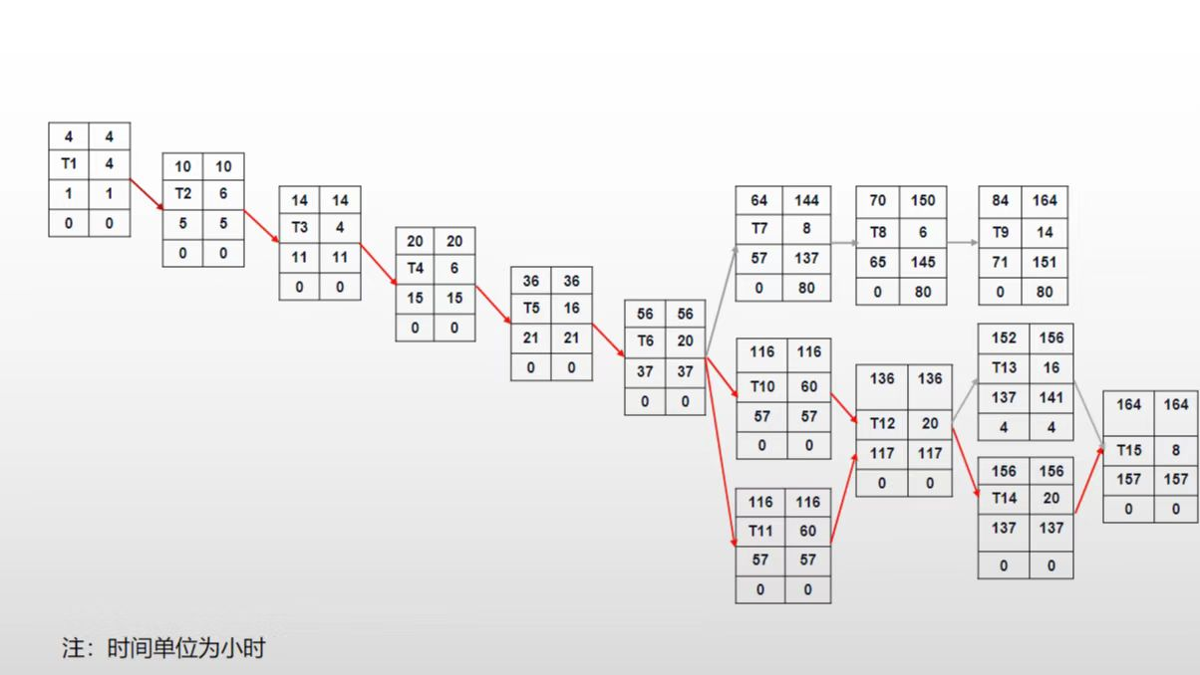
PERT
(Temps est en heures)

Slide 20
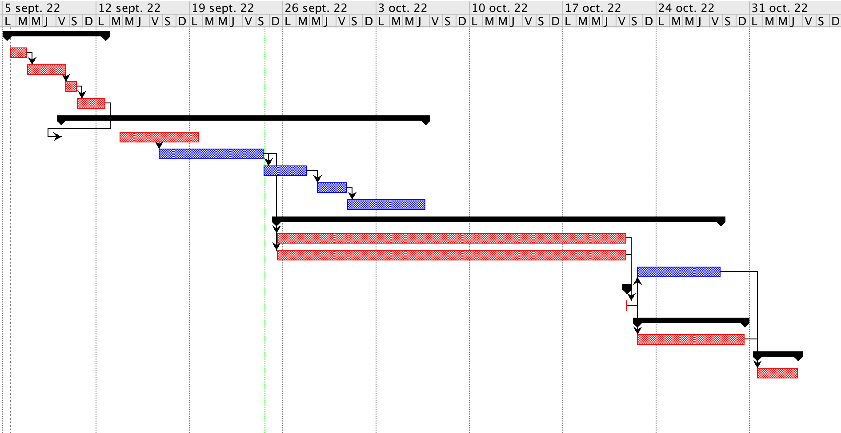
GANTT
Etablir votre diagramme de Gantt avec ProjectLibre : https://projectlibre.fr.softonic.com/

Slide 21
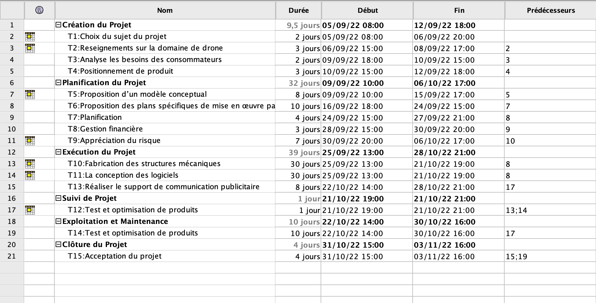
GANTT
Etablir votre diagramme de Gantt avec ProjectLibre : https://projectlibre.fr.softonic.com/

Slide 22

Notes personnelles(Pour Gantt)
LiYiCong: Comme l’animateur, j’ai organisé les réunion en ligne, j’ai choisi trois directeurs pour le Gantt , le Pert et l’Ordonnance. Je suis responsable de la formation de "Gantt" aussi. Les membres du groupe sont très efficaces. Cette expérience a dévéloppé mes compétences en leadership.
QiuYiBo: J'ai participé à la formation de "Gantt".Je suis responsable de l'allocation de temps et du temps de travail sur la carte de Gantt.Cette partie que je fais peut bien planifier notre temps de travail.Il peut améliorer notre efficacité de travail et avoir une cognition globale de la consommation de ressources de projet.
WangBiYao: Au tout début, notre groupe s'est réuni pour discuter des tâches à accomplir dans le cadre de notre projet, de la séquence des tâches, de leur durée et de la répartition du personnel. J'ai ensuite participé à la formation de "Gantt". Lors de la création de Gantt, j'ai utilisé ce que j'avais appris en classe. Cependant, j'ai rencontré une série de problèmes lorsque nous avons ajouté la répartition du personnel au diagramme de Gantt.

Slide 23
Notes personnelles (Pour Gantt)
WangBiYao: La première difficulté que j'ai rencontrée était que la durée de la tâche était automatiquement modifiée après l'affectation de la personne à chaque tâche. La deuxième difficulté était que les heures de travail et la disponibilité du personnel ne pouvaient pas être fixées en bloc. J'ai essayé de demander aux assistants d'enseignement chinois, de chercher des informations sur Internet, de discuter avec les membres de mon équipe et d'essayer et d'explorer le logiciel moi-même. Au final, j'ai réussi à résoudre le problème de la programmation et je suis très heureux !Je pense qu'il est important pour un projet de travailler en groupe. Le travail en groupe exige que nous ayons de bonnes capacités de communication, que nous jouions de nos atouts, que nous participions à des discussions, que nous présentions nos idées, que nous écoutions les idées des autres, que nous réussissions et accomplissions nos tâches avec qualité et que nous les fassions avancer pas à pas.J'apprécie le temps que je passe à travailler avec les membres de mon groupe.

Slide 24
Notes personnelles(Pour Pert)
XuShiXin: Je suis responsable fonctionnel de la formation de "Pert". J'ai maîtrisé comment utiliser le Pert pour trouver le chemin critique. Le résultat peut aider mes camarades qui me plaît.
ChenXinYu: J'ai participé à la formation de "Pert".Pendant cette période, j'ai appris l'importance de la gestion du temps.Dans une entreprise, ce n'est que lorsque chaque tâche est organisée de manière ordonnée que le travail peut être mieux organisé.
SheChengYing: J'ai participé à la formation de "Pert" avec ma petite équipe de 3 personnes du groupe. Ça me rend de comprendre mieux comment on l'utilise sur le terrain. D'ailleurs, le groupe, c'est essentiel dans un projet, et de le compléter efficacement.

Slide 25
Notes personnelles(Pour Ordonnancement)
LuChenJie: Dans cette mission, j'ai participé à la formulation des tâches et à l'interrogation du vocabulaire associé. Au début, je pensais que le nom de la tâche ne devait être décrit qu'en fonction de ma propre compréhension, mais après avoir été rappelé par les membres de l'équipe, nous avons pensé que cela ferait dévier la compréhension de l'enseignant. Des façons de s’exprimer ici doivent être suffisamment rigoureuse.
HuChunQi: Je suis chargé de la partie : rédiger la liste des tâches et faire l'ordonnancement des tâches.Afin d'achever mes missions,j'ai cherché nombreux informations sur le cycle de vie du projet et comment dérouler un projet.On a discuté énormément pour définir les tâches variées dans les périodes différentes du projet et pour préciser la durée et l'ancêtre de chacune tâche.

